Slide 1













Chào em vào
lớp 1
Notes:
Bài giảng thiết kế bởi: Hương Thảo – zalo 0972.115.126

Slide 2

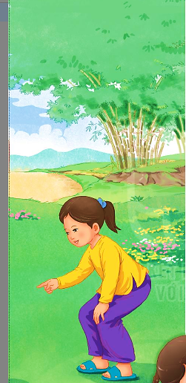


Slide 3

1
Làm quen với trường lớp, bạn bè

Slide 4


Slide 5



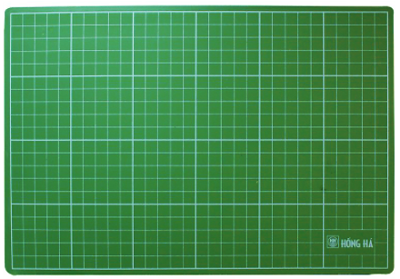

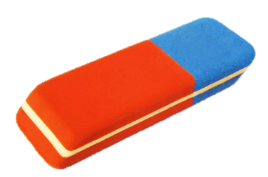
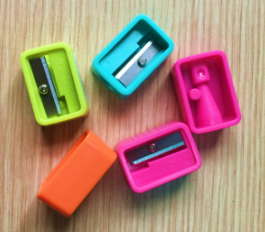



Slide 6

3
Làm quen với tư thế đọc, viết, nói, nghe
a) Quan sát và nhận xét
Tư thế đọc

Slide 7
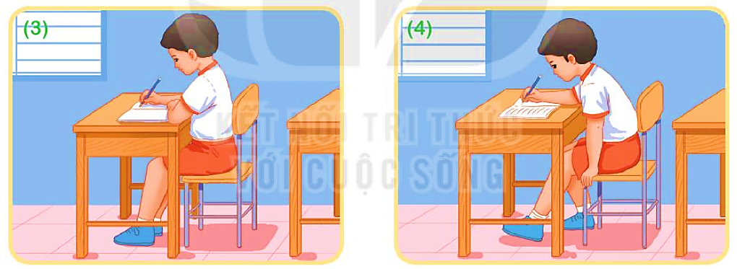
3
Làm quen với tư thế đọc, viết, nói, nghe
a) Quan sát và nhận xét
Tư thế viết

Slide 8
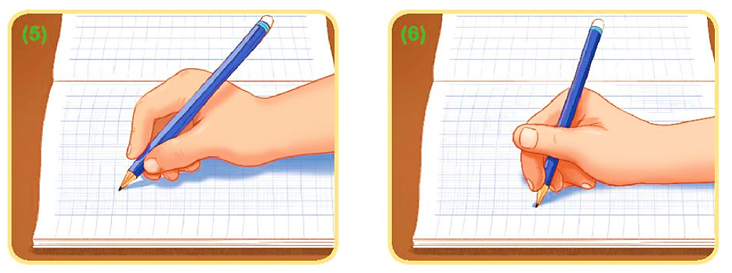
3
Làm quen với tư thế đọc, viết, nói, nghe
a) Quan sát và nhận xét
Tư thế cầm bút

Slide 9




b)Thực hành các tư thế đọc, viết, nói, nghe

Slide 10
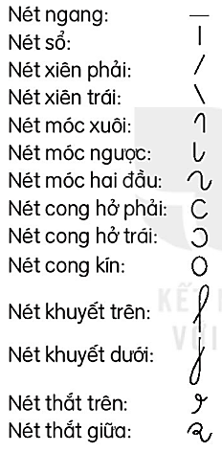
4
Làm quen với các nét chữ viết cơ bản
a) Nhận diện các nét chữ viết cơ bản

Slide 11
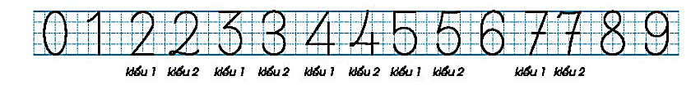
4
Làm quen với các nét chữ viết cơ bản
b) Nhận diện các chữ số

Slide 12

4
Làm quen với các nét chữ viết cơ bản
c) Nhận diện các dấu thanh
dấu huyền
dấu sắc
dấu hỏi
dấu ngã
dấu nặng

Slide 13
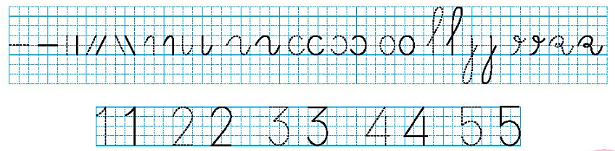
4
Làm quen với các nét chữ viết cơ bản
d) Luyện viết các nét cơ bản và chữ số

Slide 14






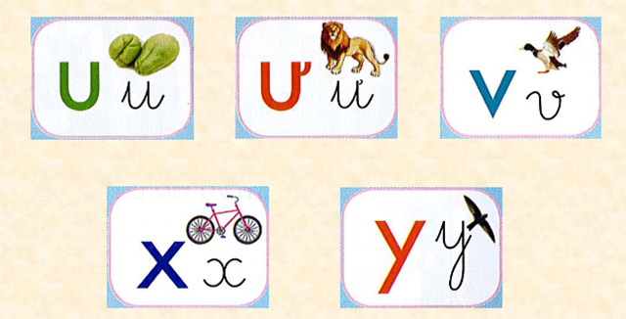
Làm quen với bảng chữ cái

Slide 15

CỦNG CỐ
BÀI HỌC

